Slide 1
EIS Engine Information System
Una storia molto breve

Slide 2
Elenco dei segnali gestiti
Sonda | Denominazione | Campo di Lavoro | Sensore | Tecnologia / Criterio elaborazione
S00 | CHT (Cylinder Head Temperature) | 0 – 150°C | VDO NTC M10x1,5 Tab 2, Type C (92-027-006) | Resistiva / Formula di Steinhart-Hart
S01 | CHT (Cylinder Head Temperature) | 0 – 150°C | VDO NTC M10x1,5 Tab 2, Type C (92-027-006) | Resistiva / Formula di Steinhart-Hart
S02 | EGT (Exhaust Gas Temperature) | 0 – 1000°C | Termocoppia K | MAX6675 / Libreria dedicata
S03 | EGT (Exhaust Gas Temperature) | 0 – 1000°C | Termocoppia K | MAX6675 / Libreria dedicata
S04 | OIL P (Pressione Olio Motore) | 0 – 10 bar | VDO 1 Pole, ¼ - 18NPTF, Tab IV, Type A | Resistiva / Curva Caratteristica
S05 | OIL T (Temperatura Olio Motore) | 0 – 150°C | VDO NTC M10x1,5 Tab 2, Type C (92-027-006) | Resistiva / Formula di Steinhart-Hart
S06 | FLL P (Pressione Circuito Carburante) | 0 – 2 psi | VDO NTC Tab I or II, Type A | Resistiva / Curva Caratteristica
S07 | OAT (Outside Air Temperature) | -50 – 100°C | Standard NTC Sensor (for HVAC unit) | Resistiva / Formula di Steinhart-Hart

Slide 3
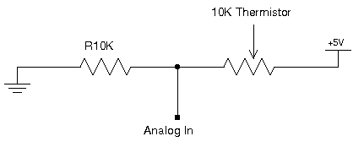
Caratteristiche elettriche circuito sonde
Sonda | Sonda | Tecnica | Campo | ΔR | Rb | Rt
S00 | CHT1 | Partitore | 0 – 150°C | 3.2kΩ -18Ω | 1kΩ | 300kΩ
S01 | CHT2 | Partitore | 0 – 150°C | 3.2kΩ -18Ω | 1kΩ | 300kΩ
S02 | EGT1 | ADC | 0 – 1000°C | na | na | na
S03 | EGT2 | ADC | 0 – 1000°C | na | na | na
S04 | OIL P | Partitore | 0 – 10 bar | 10Ω - 184Ω | 440Ω | 51kΩ
S05 | OIL T | Partitore | 0 – 150°C | 3.2kΩ -18Ω | 1kΩ | 300kΩ
S06 | FLL P | Partitore | 0 – 2 bar | 10Ω - 184Ω | 440Ω | 51kΩ
S07 | OAT | Partitore | -20 – 60°C | 106kΩ – 2kΩ | 1kΩ | 300kΩ
ΔR
Rb
Partitore
Rt

Slide 4

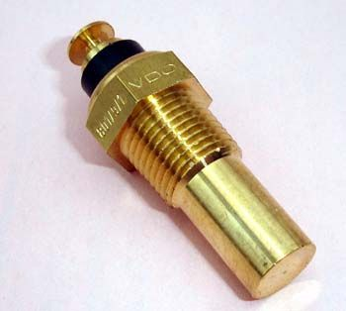
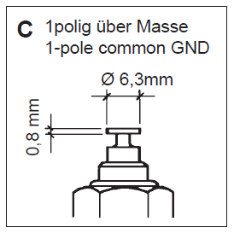
Sonde di temperatura tipo Termistori
In automazione ed elettronica un termistore (o termoresistenza) è un resistore il cui valore di resistenza varia in maniera significativa con la temperatura. Il termine deriva dalla parola inglese thermistor, che è una combinazione delle parole thermal e resistor.
I termistori si dividono in:
NTC (Negative Temperature Coefficient) (resistenza che decresce con l'aumentare della temperatura);
PTC (Positive Temperature Coefficient) (resistenza che cresce con l'aumentare della temperatura).
Nell’applicazione EIS si utilizzeranno sensori NTC. I sensori utilizzati sono:
CHT e temperatura olio: sonde marca VDO, 92-027-006
Temperatura ambiente o altre temperature meno critiche: sonda NTC da condizionatori/frigoriferi

Slide 5
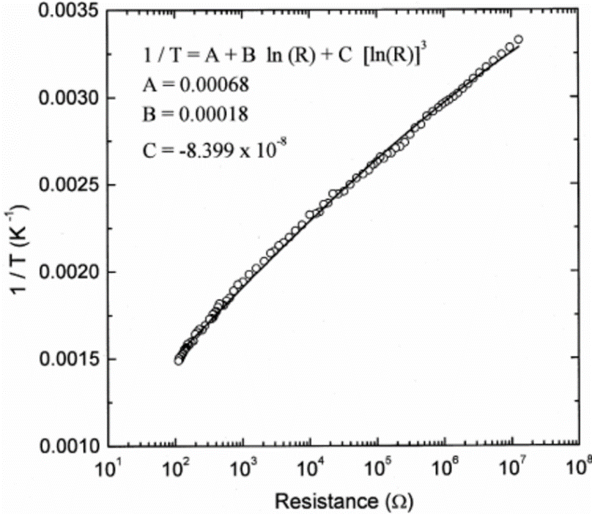
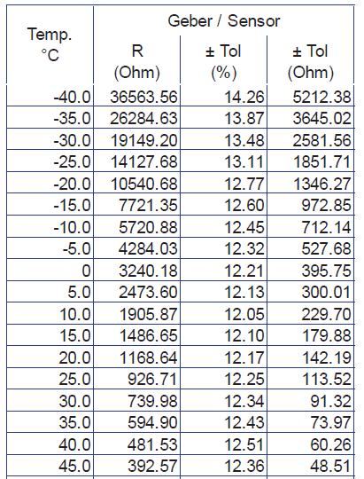
Lettura dati Sonde NTC
Il calcolo della temperatura attraverso sonda NTC è realizzato tramite la formula di Steinhart-Hart.
Per usarla è necessario conoscere il valore preciso della resistenza del partitore e i parametri A, B e C che dipendono dal sensore.
param_NTC_1 contiene i parametri A, B e C
Rb_NTC_1 contiene il valore della resistenza
Per calcolare i 3 parametri: http://www.useasydocs.com/theory/ntc.htm
Per le sonde VDO, sono disponibili i manuali tecnici con le tabelle di variazione del valore della resistenza in funzione della temperatura. In questo caso di potrebbe anche utilizzare una funzione di MAP personalizzata
Per le sonde meno critiche, è necessario verificare il valore di resistenza con 3 valori noti di temperatura e poi utilizzare il motore di calcolo presente nel link qui sopra.
double param_NTC_1[3] = {0.0009123601679945556, 0.00027559298078697655, -1.348192074016094e-7};
int Rb_NTC_1 = 999;

Slide 6
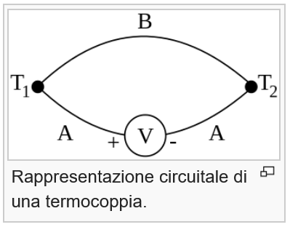
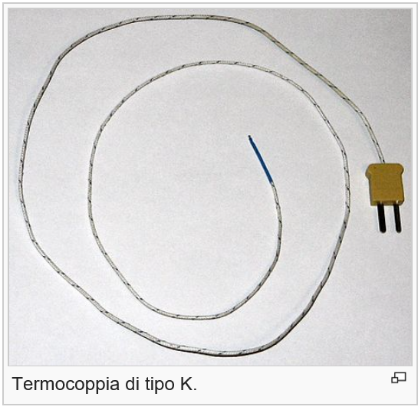
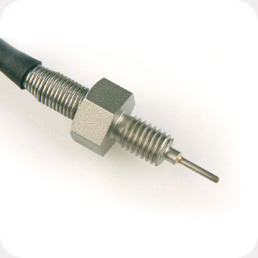
Sonde Termocoppie K
La termocoppia è un trasduttore di temperatura il cui funzionamento è basato sull'effetto termoelettrico. Nel 1821 Thomas Johann Seebeck, un fisico di provenienza estone, scoprì che in un circuito formato da due conduttori di natura differente, sottoposto a un gradiente di temperatura, si instaura una differenza di potenziale. Questo fenomeno, chiamato effetto Seebeck, è sfruttato dalle termocoppie.
Esiste una grande varietà di termocoppie:
Tipo K (Chromel (Ni-Cr) (+)/Alumel (Ni-Al) (-)): di uso generale, economiche e disponibili in una grande varietà di formati. Il loro intervallo di misura va da -200 °C a 1260 °C. La sensibilità è di circa 41 µV/°C.
Tipo J (Ferro (Fe) (+)/Costantana (Cu-Ni) (-)): il loro intervallo di misura va da -40 °C a 750 °C. Sono utilizzate in vecchi apparati che non funzionano con il tipo K. Le termocoppie tipo J sono caratterizzate da un basso costo ed una notevole sensibilità (51,7 µV/°C), ma non possono essere utilizzate sopra i 760 °C a causa di una transizione magnetica che fa perdere loro la calibrazione.
Tipo T (Rame (Cu) (+)/Costantana (Cu-Ni) (-)): presentano caratteristiche simili alle termocoppie in ferro/costantana (tipo J). Presentano una sensibilità di 48,2 µV/°C. Utilizzabili nell'intervallo di temperature comprese tra -200 °C e 400 °C.
Tipo E (Chromel (Ni-Cr) (+)/Costantana (Cu-Ni) (-)): elevata sensibilità (68 µV/°C) che le rende adatte ad applicazioni a bassa temperatura (criogeniche). Sono inoltre amagnetiche.
Tipo N (Nicrosil (Ni-Cr-Si) (+)/Nisil (Ni-Si) (-)): intervallo di misura utile è compreso tra i 650 °C e i 1250 °C. La loro stabilità e la resistenza all'ossidazione a caldo le rendono un ottimo sostituto a basso costo delle termocoppie a base di platino (tipi B, R, S) per le misure di alta temperatura. Progettate per essere una evoluzione del tipo K, sono oggigiorno sempre più popolari.
Le termocoppie B, R, S, sono tutte composte da metalli nobili ed hanno caratteristiche simili. Sono le più stabili fra le termocoppie, ma la loro bassa sensibilità (10 µV/°C) ne limita l'uso a misure di alte temperature (>300 °C).

Slide 7
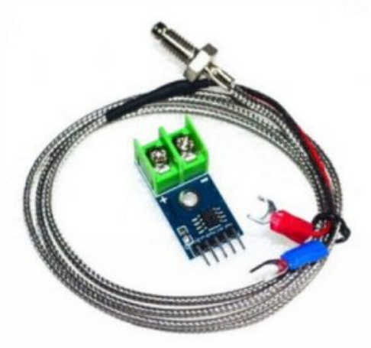
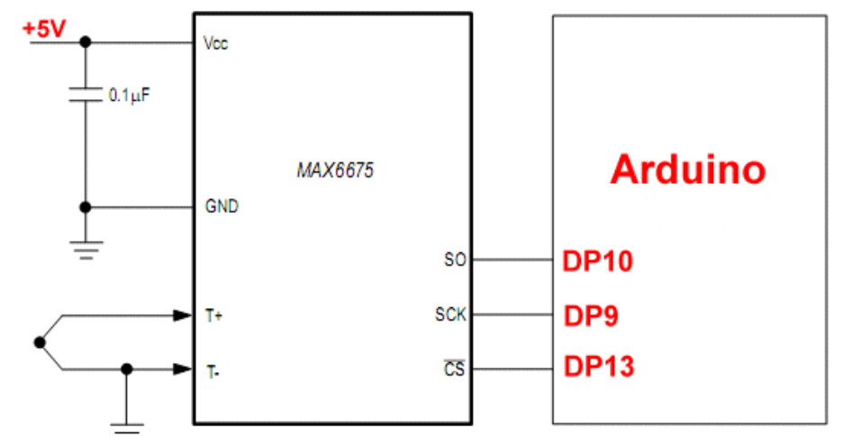
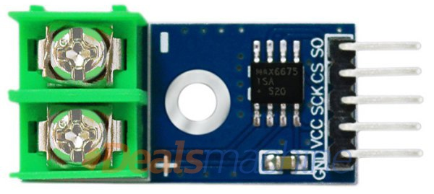
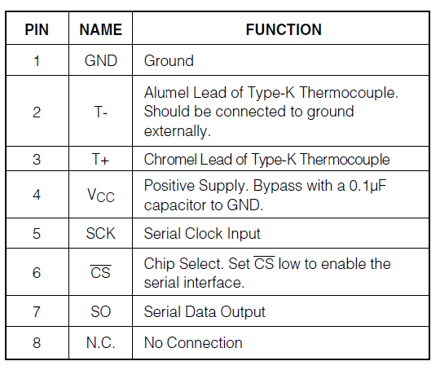
Lettura dati Sonde TC-K
Le sonde TC tipo K, adatta per temperature fino a 1200°C saranno usate per misurare la temperatura dei gas di scarico.
La soluzione è semplice adottando l’integrato MAX6675 il quale è in grado di compensare la giunzione, digitalizzare il segnale (microVolt) e restituire direttamente il valore di temperatura in °K. Lo svantaggio è che lo shield completo occupa 3 pin oltre all’alimentazione.
Nel progetto saranno utilizzate 2 sonde e quindi due integrati MAX6675
E’ possibile avere il segnale di «sonda non presente o circuito aperto» attraverso il bit D2 che sarà HIGH.
Rispettare le indicazioni presenti nel datasheet per ottimizzare la lettura e ridurre gli errori

Slide 8
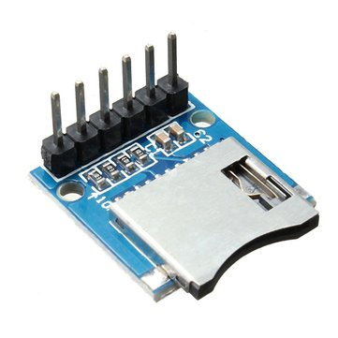
Scheda SD
Scheda per scrivere i dati di funzionamento del motore
I pin sono obbligati
PIN SD | PIN ARDUINO UNO | PIN ARDUINO MEGA
MOSI | 11 | 50
MISO | 12 | 51
CLK / SCK | 13 | 52
CS | 4 / 10 | 53
GND | GND | GND
VCC | 5V / 3.3V | 5V / 3.3V

Slide 9
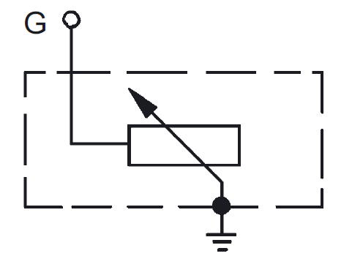
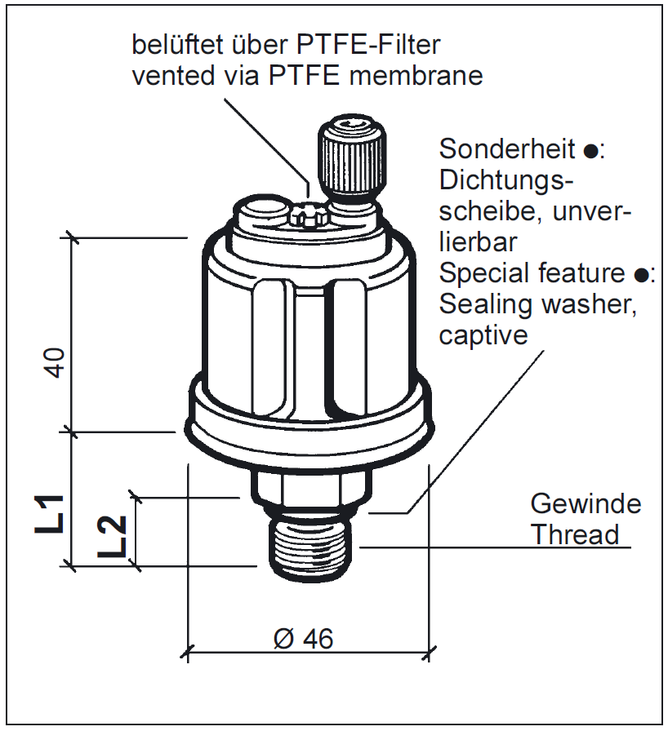
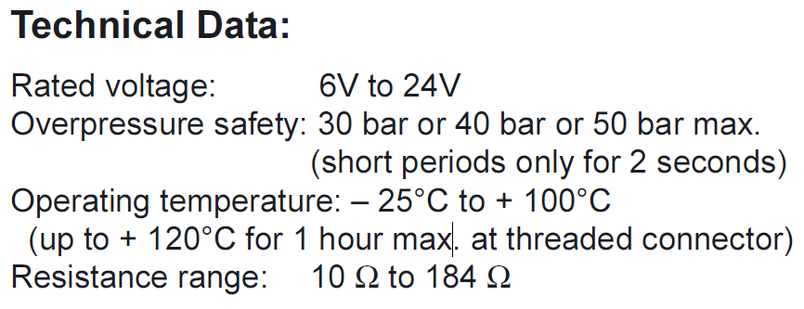
Sonde di pressione
I sensori di pressione operano con lo stesso principio dei sensori di temperatura: ai poli del sensore una resistenza varia in funzione del valore della grandezza fisica.
I sensori sono di tipo automobilistico, marca VDO; il sensore può avere le seguenti tipologie:
Collo a massa, 1 contatto segnale
Collo a massa, 1 contatto segnale, 1 contatto warning (solitamente NC)
Collo isolato, 1 ground, 1 segnale
Collo isolato, 1 ground, 1 segnale, 1 contatto warning

Slide 10
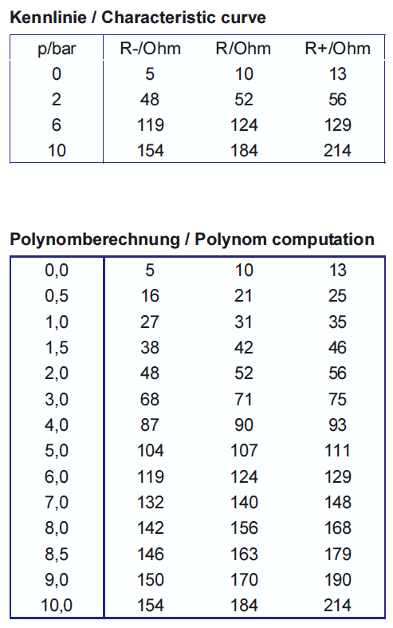
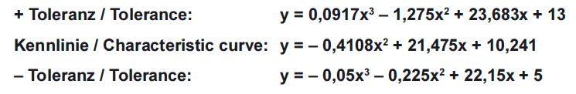
Lettura delle sonde di pressione
Le sonde VDO utilizzate hanno un range di lettura fino a 10bar e riferiscono alla Tabella 4 del manuale.
Il calcolo del valore di pressione può essere fatto sia attraverso l’equazione di riferimento fornita dal manuale:
Oppure attraverso la funzione custom MAP utilizzando la tabella qui a sinistra.
Pressure measurement of media oil and air. The VDO pressure sensor is based on electromechanical principle. The position of the wiper on a resistance wire coil directly depends on the applied pressure and leads to a corresponding electrical output signal 10 Ohm - 184 Ohm.

Slide 11
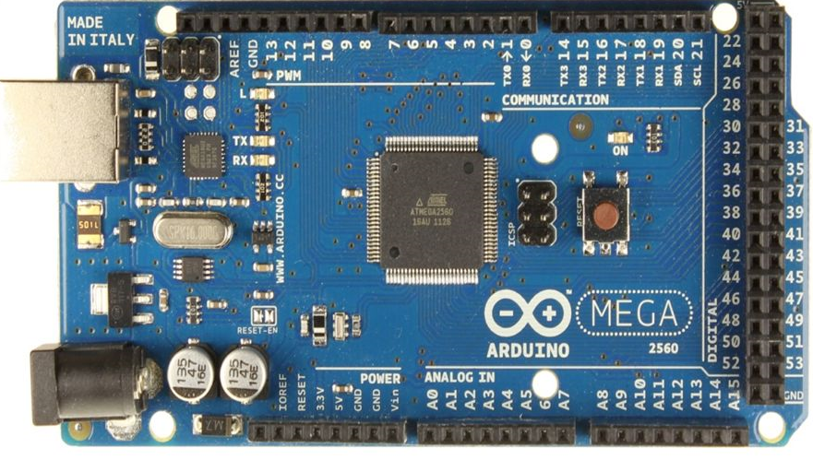
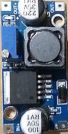

Slide 12
Schema a blocchi
Inizializzazione Costanti e Variabili
Impostazioni elaborazione lettura sensori
VOID SETUP
VOID LOOP
Snn_TEXT
Snn_Print[3]
Snn_LimitValue[4]
frequenza_aggiornamento
Contatore
timer = millis()
Pin
pinBuzz, Out
NTC
Param_NTC_x[3]
Rb_NTC_x
TC K (MAX6675)
Ktc, CLK, CS, CO
PT100
Rb_PT1_x
in[] (→ tabella temp PT100)
Sensore di pressione
???
Serial.begin(9600);
Impostazione pinMode
Inizializzazione schermo
Lettura valore sensore
Elaborazione valore sensore
Stampa a schermo valore sensore
Gestione valore sensore

Slide 13
Schema a blocchi
Lettura valore sensore
Elaborazione valore sensore
Stampa a schermo valore sensore
Gestione valore sensore
VOID LOOP
Lettura segnale sensore
Stampa Valore a Video
Segnalazione acustica
Elaborazione segnale e calcolo valore
Analisi Valore
Stampa a video segnalazione

Slide 14



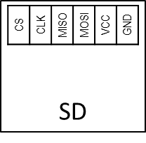









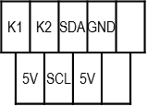

SD
CS | CLK | MISO | MOSI | VCC | GND
EGT2
A8 | A9 | A10 | A11 | A12 | A13 | A14 | A15
K1 | K2 | SDA | GND
+ | -
5V | SCL | 5V

Slide 15
SD
CS | CLK | MISO | MOSI | VCC | GND
EGT2
A8 | A9 | A10 | A11 | A12 | A13 | A14 | A15
K1 | K2 | SDA | GND
+ | -
5V | SCL | 5V

